Slide 1


Slide 2

Il convient de lancer le mode diaporama pour la diffusion de la leçon en classe
Réservé à l’enseignant (e)

Slide 3




Pictogrammes
Réservé à l’enseignant (e)
L’enseignant parle
Diffusion d’un média
Média en cours de diffusion
Fin du média. Passer au slide suivant
Expliquer, donner une consigne
Désigner un élève

Slide 4
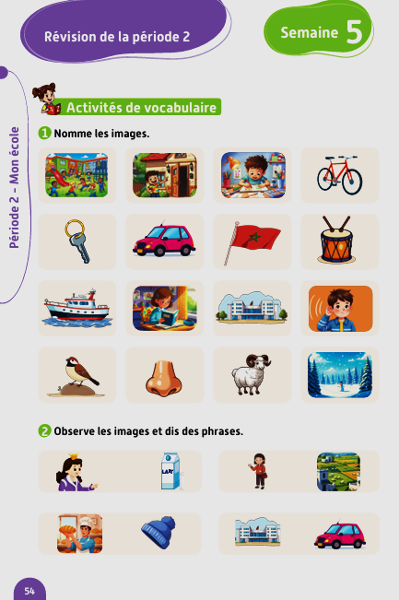
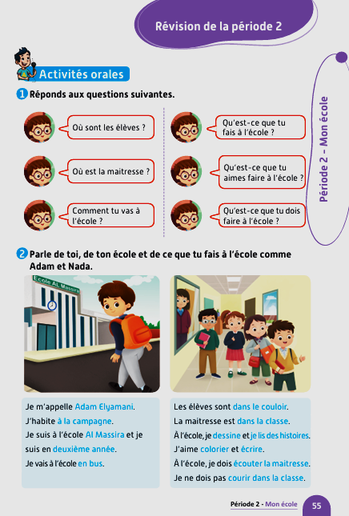
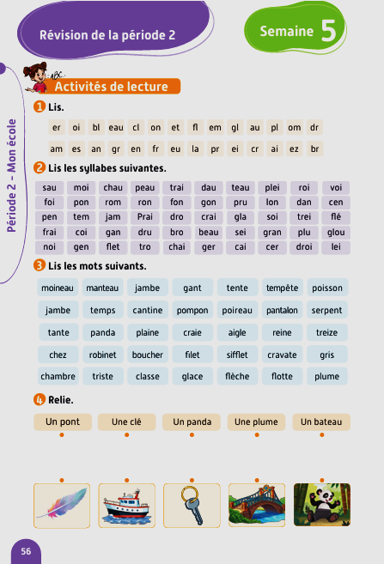
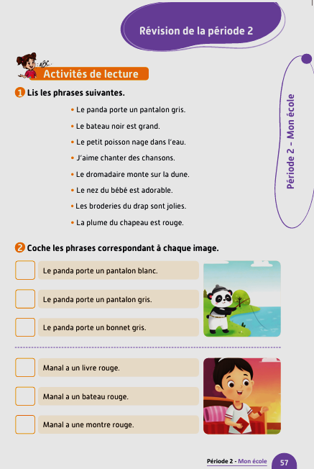
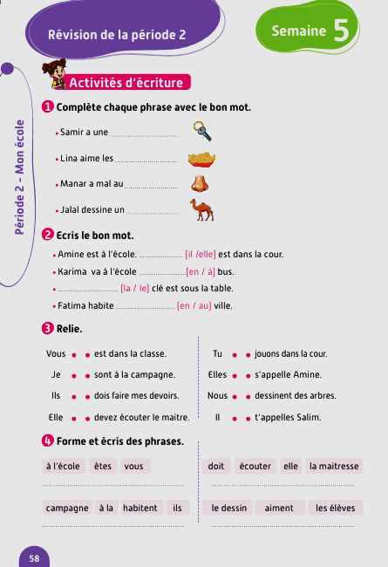
Contenu de la semaine
Réservé à l’enseignant (e)

Slide 5

Organisation de la semaine de révision
Réservé à l’enseignant (e)
Séance 1
Séance 3
Activités de vocabulaire
Activités de lecture
Séance 2
Séance 4
Activités d’écriture
Activités orales

Slide 6



Plan de la séance 1
Réservé à l’enseignant (e)
1. Activité 1
Questions en rafale.
Prise de parole.

Slide 7
Réservé à l’enseignant (e)
(ة)خاص بالأستاذ
Au terme de cette séance de révision, l’enseignant doit vérifier qu’au moins 80% des élèves sont capables de :
Répondre à l’oral aux questions.
Prendre la parole pour se présenter.
* Si ce taux n’est pas atteint, il convient de mettre en place des actions de remédiation, collectives ou individuelles.

Slide 8




Bonjour les enfants. Aujourd’hui, nous allons commencer une nouvelle séance de révision. Soyez attentifs.

Slide 9

Maintenant, c’est l’activité des questions en rafale. Je vais désigner des élèves au hasard pour répondre. Tenez-vous prêts.
?
?
?

Slide 10
Comment ça va ?
?
Comment ça va ?

Slide 11
Comment tu t’appelles ?
?
Comment tu t’appelles ?

Slide 12
Quel est ton nom ?
?
Quel est ton nom ?

Slide 13
Quel est ton prénom ?
?
Quel est ton prénom ?

Slide 14
Tu as quel âge ?
?
Tu as quel âge ?

Slide 15
Tu es en quelle classe ?
?
Tu es en quelle classe ?

Slide 16
Tu es dans quelle école ?
?
Tu es dans quelle école ?

Slide 17
Comment tu vas à l’école ?
?
Comment tu vas à l’école ?

Slide 18
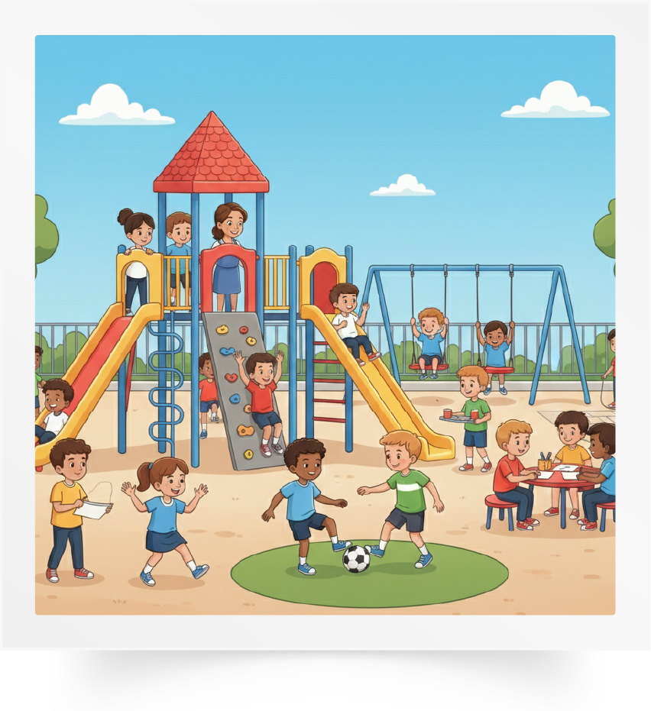
Où sont les élèves ?
?
Où sont les élèves ?

Slide 19
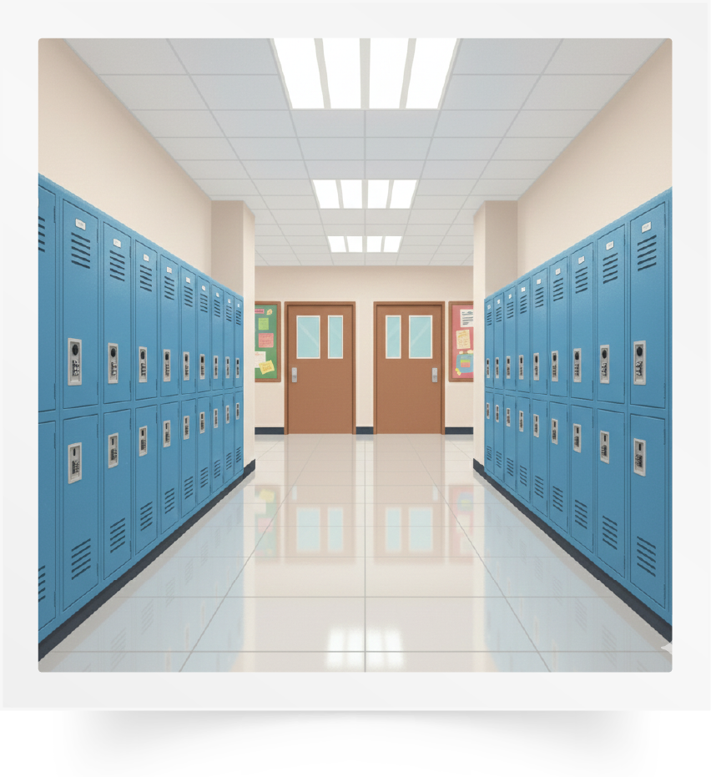
Où est la maitresse ?
?
Où est la maitresse ?

Slide 20
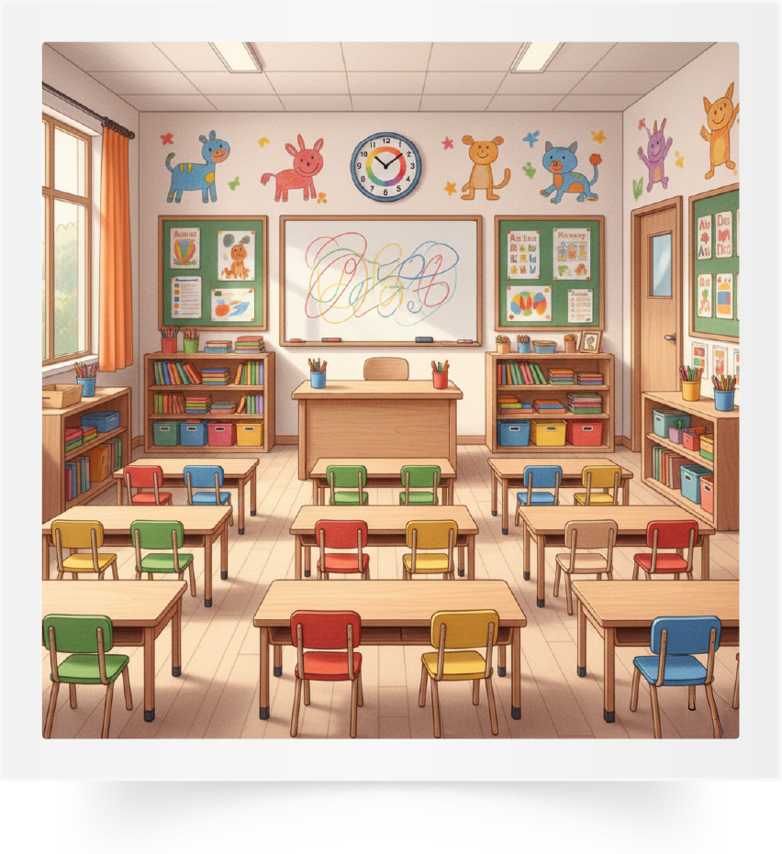
Où est le maître ?
?
Où est le maître ?

Slide 21
Qu’est-ce que tu fais à l’école ?
?
Qu’est-ce que tu fais à l’école ?

Slide 22
Qu’est-ce que tu fais à la maison ?
?
Qu’est-ce que tu fais à la maison ?

Slide 23
Qu’est-ce que tu aimes faire à l’école ?
?
Qu’est-ce que tu aimes faire à l’école ?

Slide 24
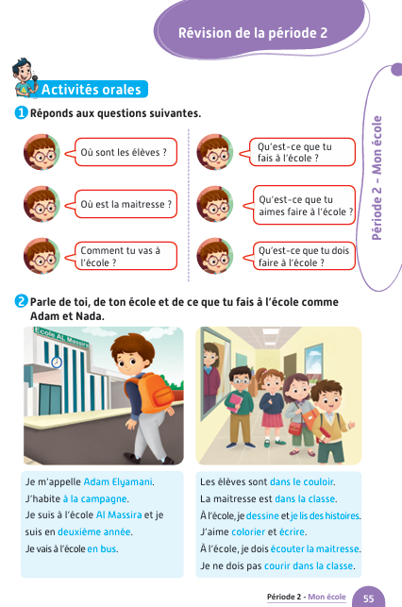
Prenez vos livrets à la page 55.

Slide 25
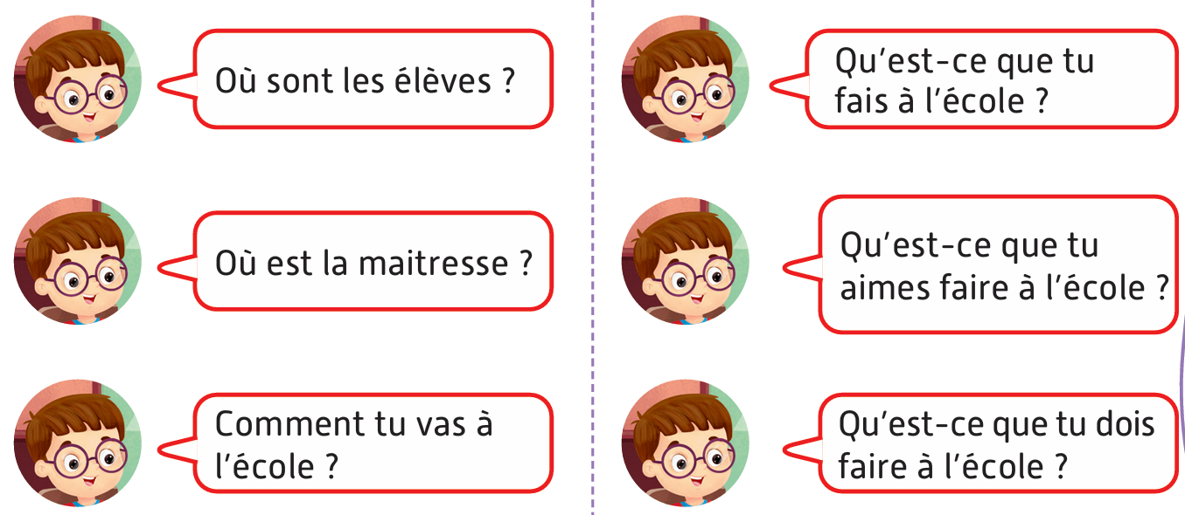

Maintenant, tout le monde participe. Chacun pose à l’autre les questions suivantes :

Slide 26


Plan de la séance
Réservé à l’enseignant (e)
Questions en rafale.
2, Activité 2
Prise de parole.

Slide 27


Maintenant, vous allez prendre la parole pour vous présenter et pour parler de votre école, de ce que vous faites et de ce que vous aimez faire à l’école. Écoutez bien.
Étape 1
Étape 2
Étape 3

Slide 28
Étape 1. Je vais vous expliquer la situation.
Étape 1
Étape 2
Étape 3
Situation : Présente-toi. Dis ton nom, ta classe, le nom de ton école, où sont les élèves et la maîtresse ou le maître. Puis, dis ce que tu fais et ce que tu aimes faire à l’école.

Slide 29
Étape 2. Chacun réfléchit silencieusement à ce qu’il va dire dans sa prise de parole.
Étape 1
Étape 2
Étape 3
Situation : Présente-toi. Dis ton nom, ta classe, le nom de ton école, où sont les élèves et la maîtresse ou le maître. Puis, dis ce que tu fais et ce que tu aimes faire à l’école.

Slide 30
Étape 3. Maintenant, vous allez prendre la parole. Qui veut passer au tableau ?
Étape 1
Étape 2
Étape 3
Bonjour,
Je m’appelle _____________ .
Je suis en ____________année.
Je suis à l’école ____________ .
Les élèves sont [lieu].
La maitresse est [lieu].
À l’école, je _____________ .
À l’école, j’aime _____________.

Slide 31
Prenez vos livrets à la page 55.

Slide 32
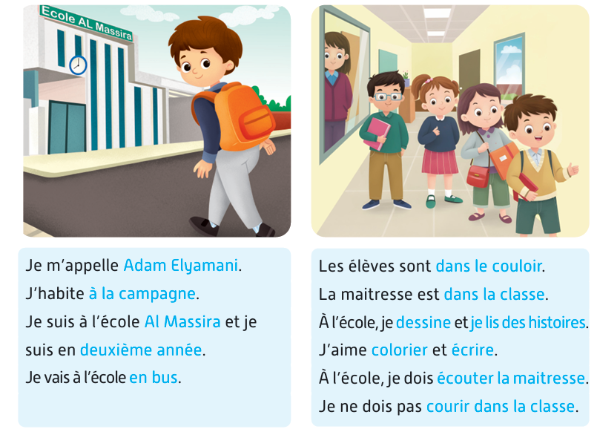
Maintenant, tout le monde participe. Chacun se présente à l’autre. Il dit son nom, où il habite, sa classe, le nom de son école, comment il va à l’école, où se trouvent les élèves et la maîtresse ou le maître, et ce qu’il aime faire à l’école, comme dans les exemples.

Slide 33
La séance d’aujourd’hui est terminée. À la maison, lisez les paragraphes dans vos livrets.

